Slide 1
進度報告
Department of Electrical Engineering, National Yunlin University of Science and Technology
E-mail: M11312107@yuntech.edu.tw
Professor : 洪崇文 博士
Student : 李崎維
Date : 12/16/2025
Notes:
1

Slide 2

當前進度
洗板、焊接、測試
改layout

Slide 3
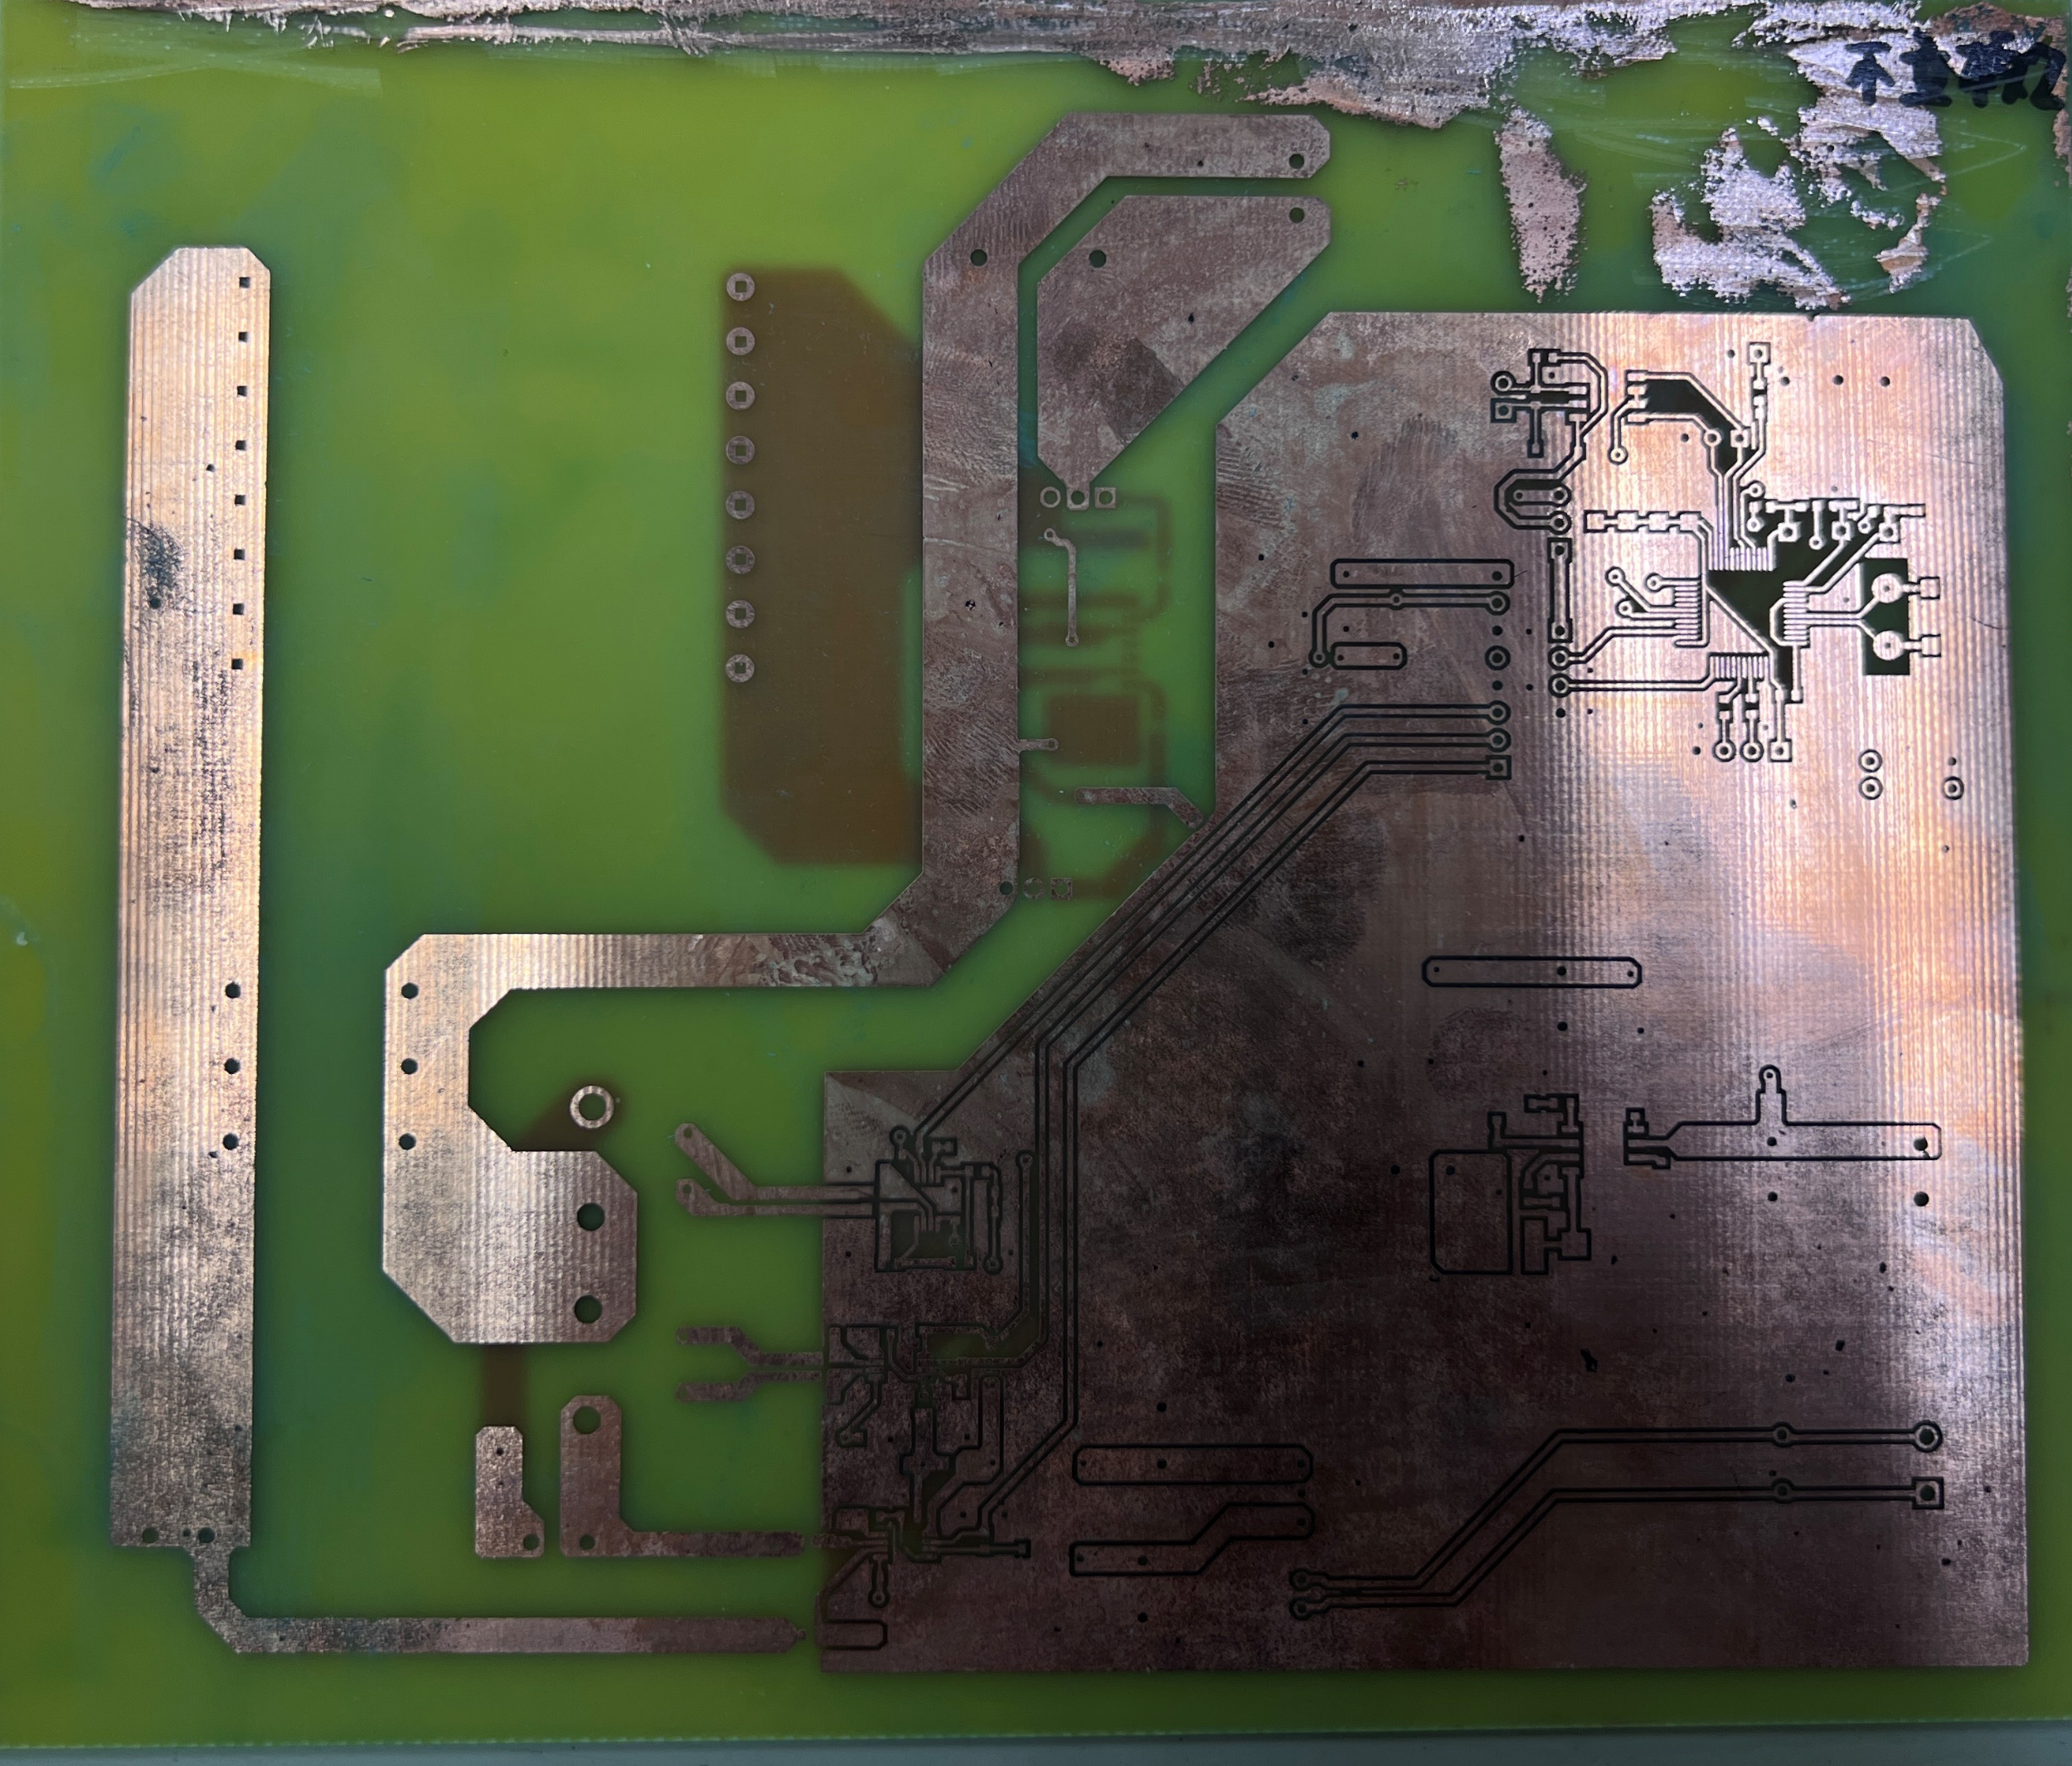
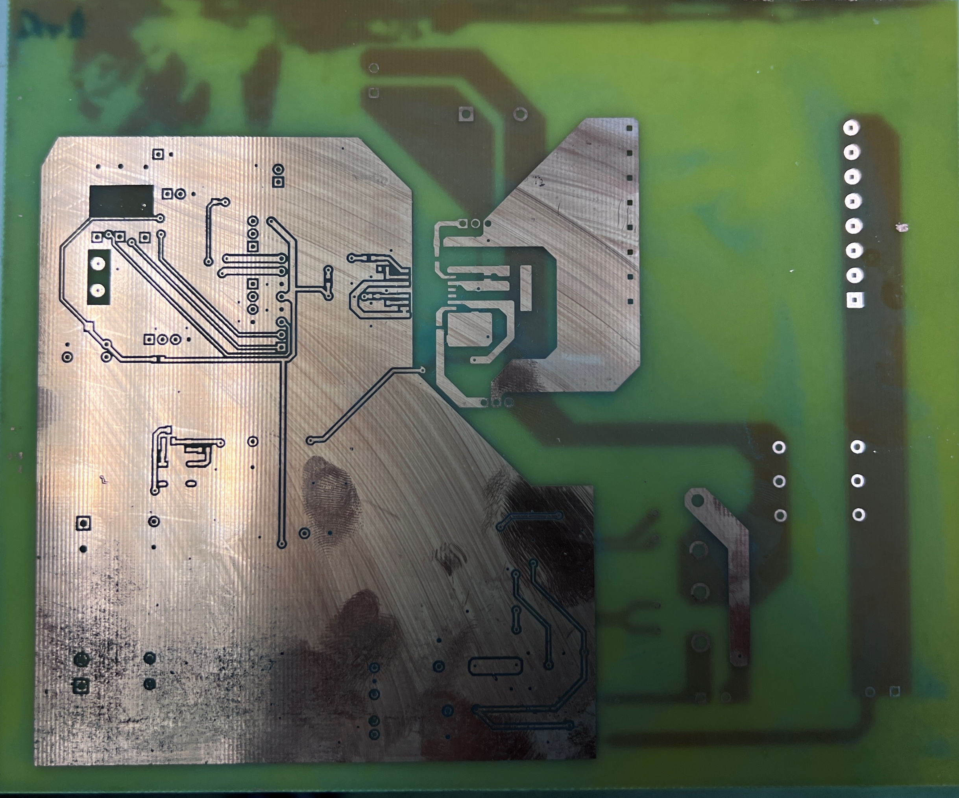
洗板焊接-不立板
洗板

Slide 4
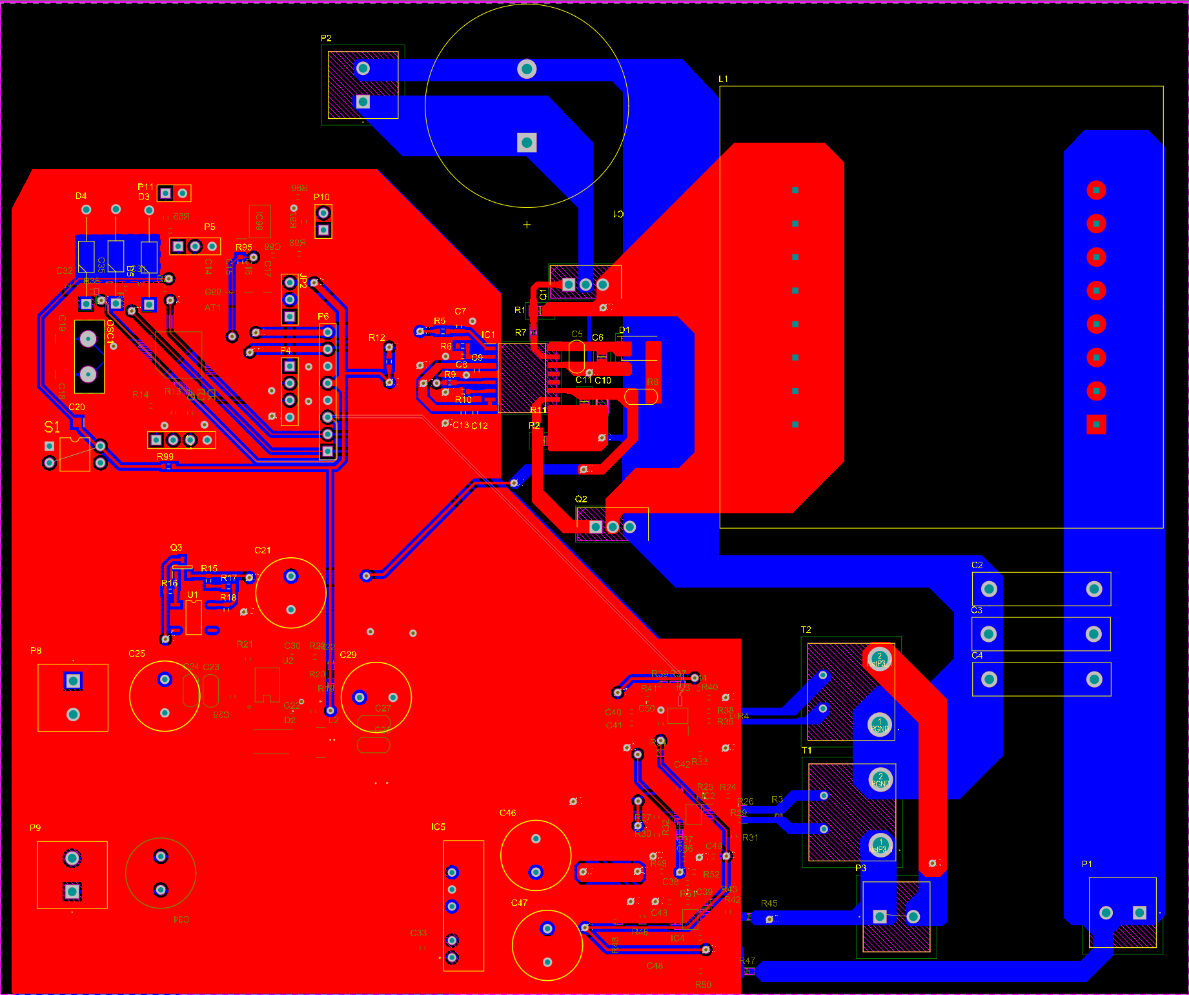
改layout
Layout TOP

Slide 5
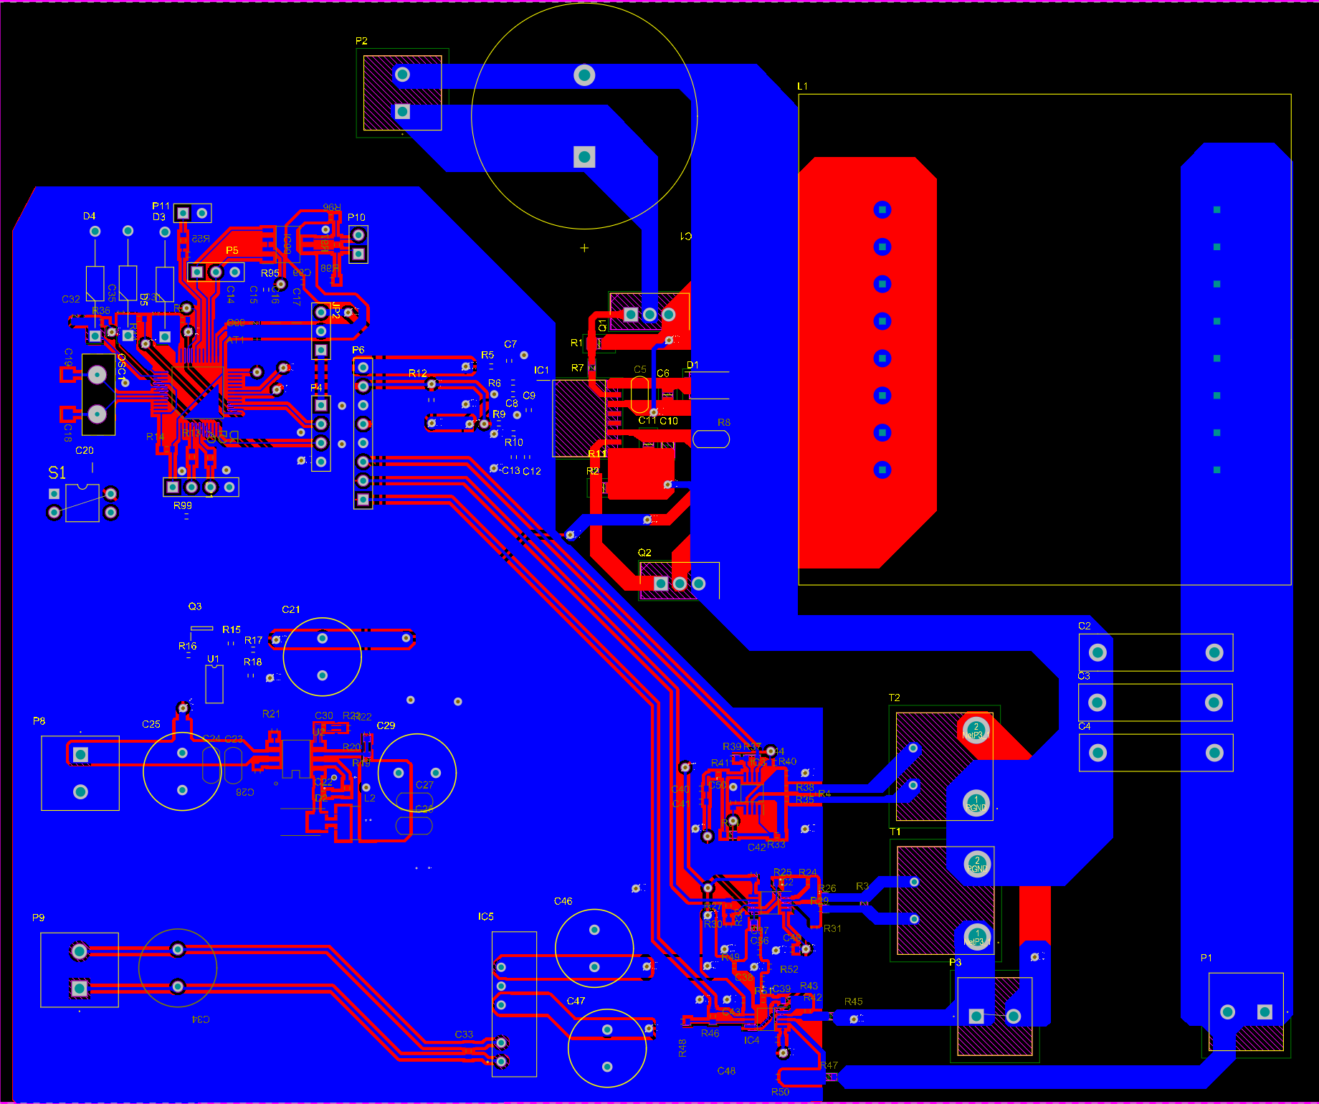
改layout
Layout Buttom

Slide 6
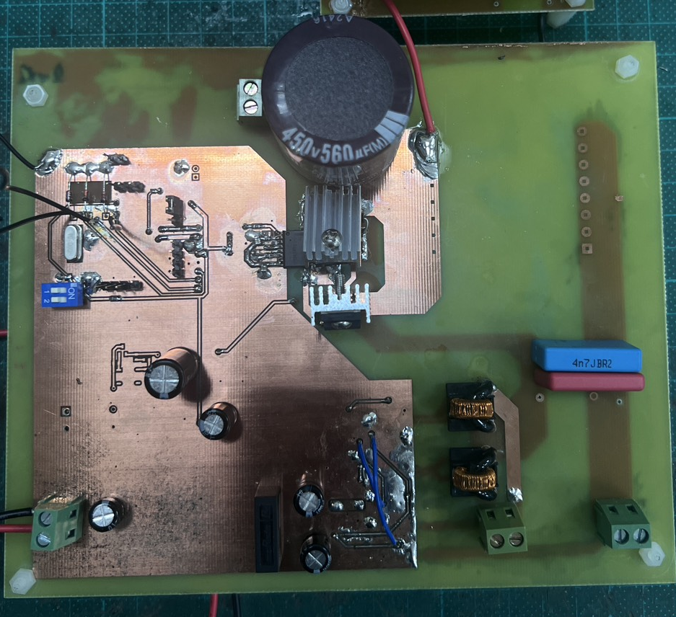
電路焊接
焊接 TOP

Slide 7
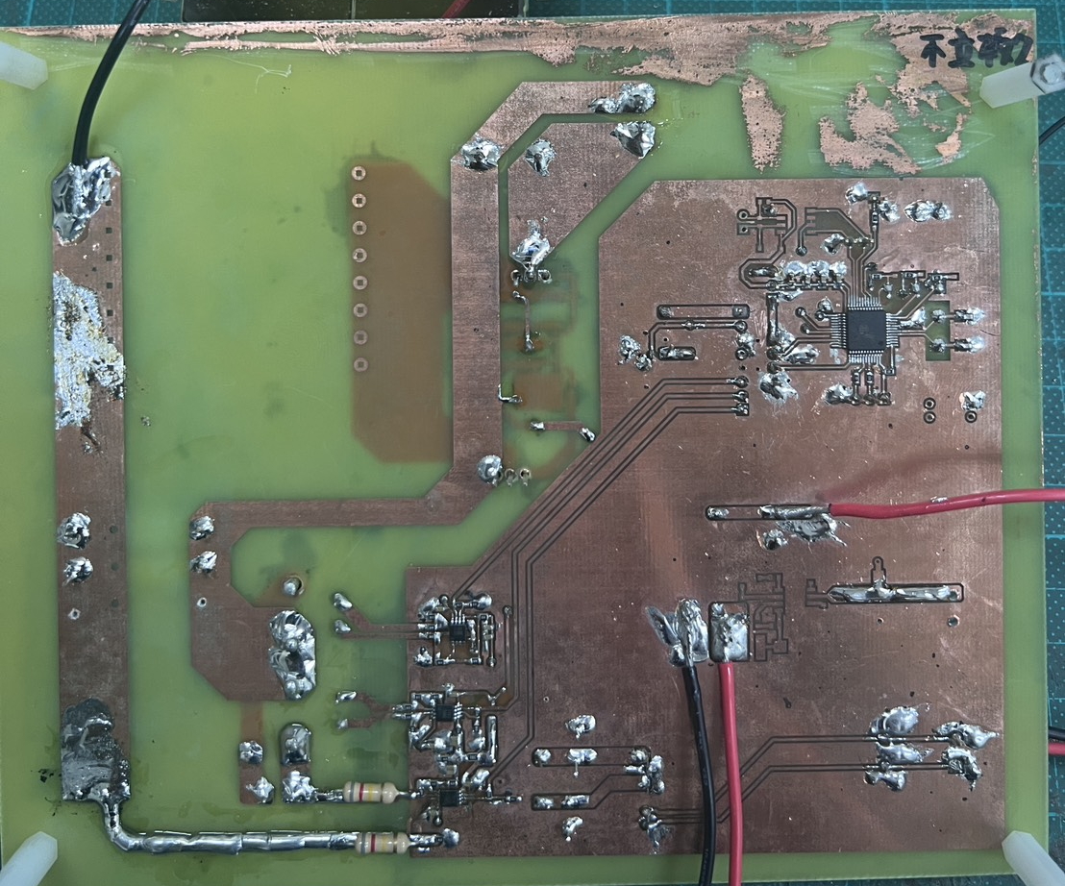
電路焊接
焊接 Buttom

Slide 8
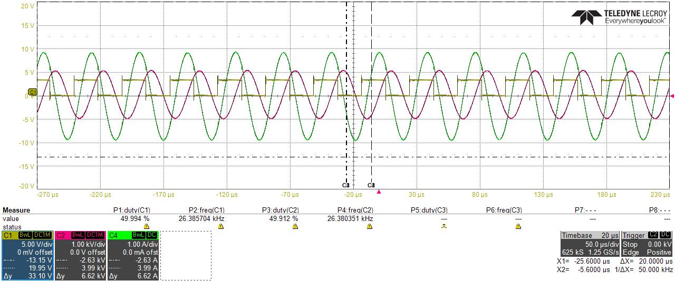
電路測試
實際測試

Slide 9
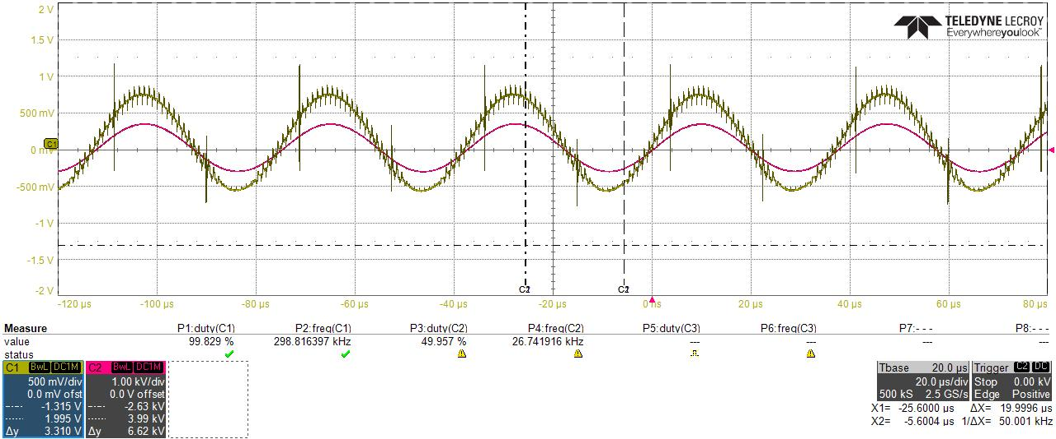
電路測試
實際測試

Slide 10
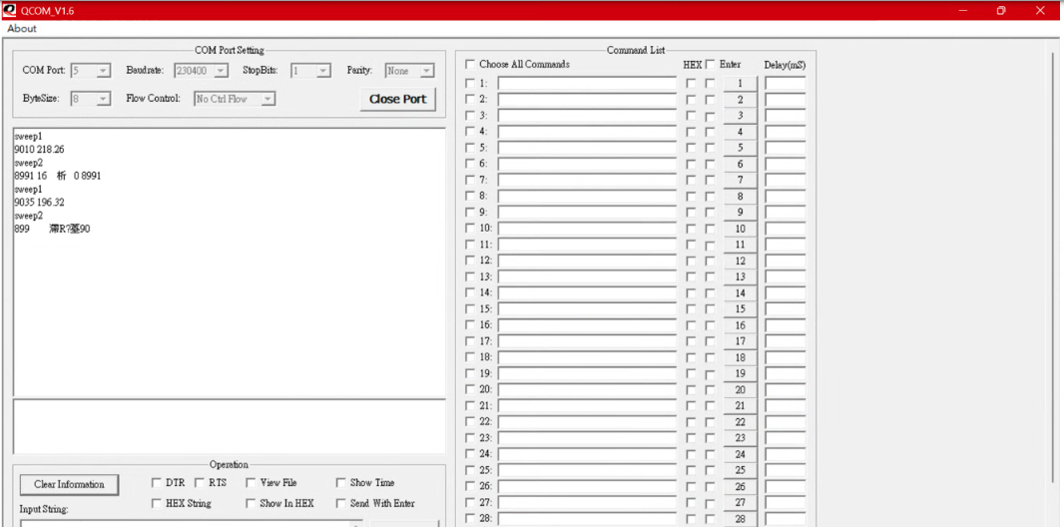
電路測試
實際測試-一樣有雜訊

Slide 11
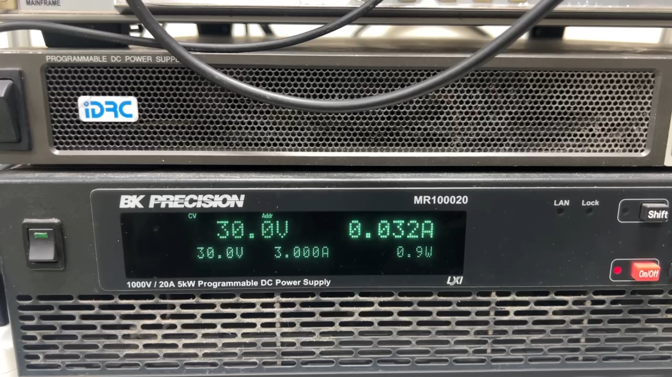
遭遇問題
輸入電壓電流異常

Slide 12
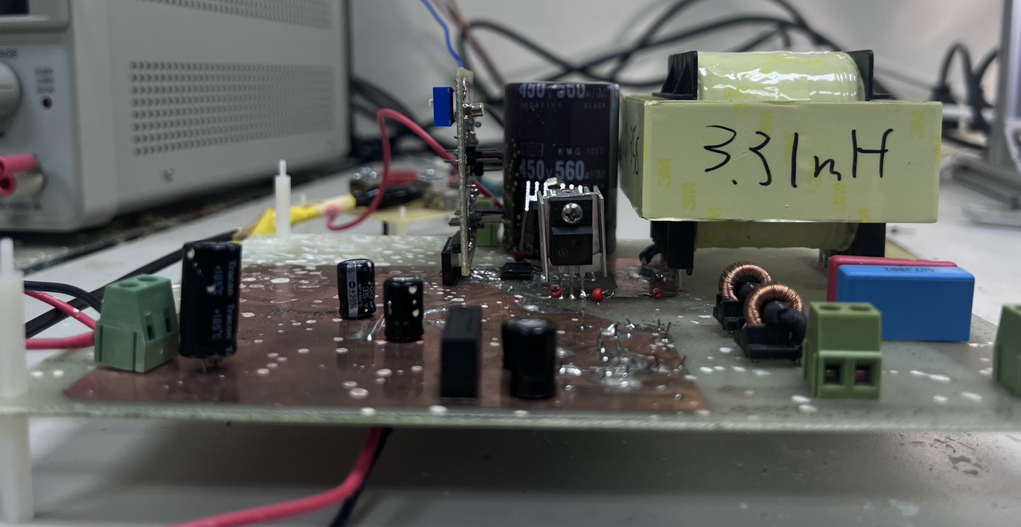
立板不立板
因為電桿 立板對電路高度影響不大

Slide 13
預計進度
長時間測試
並聯測試

